Slide 1
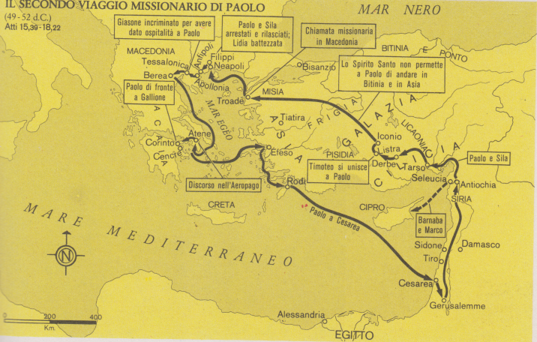

Slide 2
Atti 17, 16-33
San Paolo parla nell’Areopago.
Atti 17, 34:
Damaris aderisce a Paolo
con altri.

Slide 3
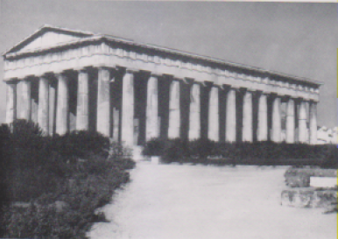
Atene, tempio di Efesto, chiamato Theseion , eccitò lo zelo di S. Paolo

Slide 4
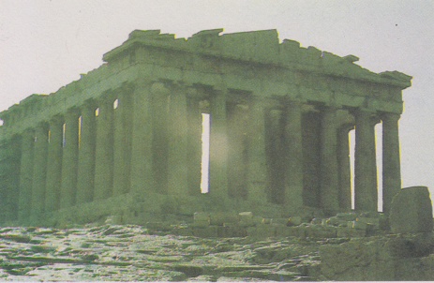
Atene, il Partenone.

Slide 5
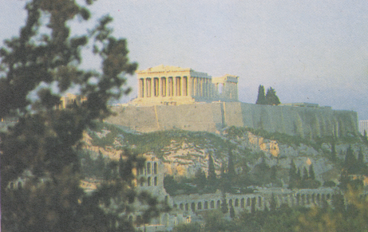
Atebe, panorama con il Partenone.

Slide 6
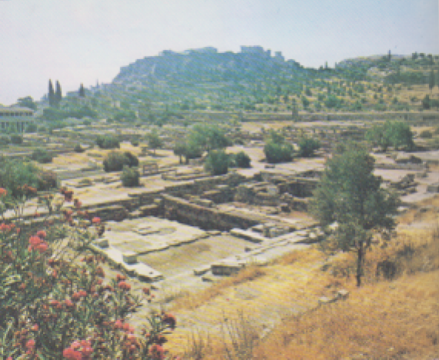
Atene,l’agorà o foro

Slide 7
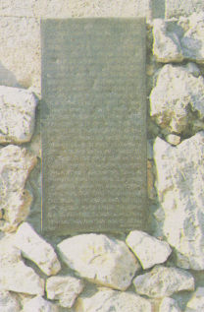
Atene, lapide con il discorso di San Paolo, tenuto sulla collina dell’Areopago.

Slide 8
Atti 18, 1
Da Atene Paolo si reca a Corinto.

